Slide 1


信義心城市

Slide 2






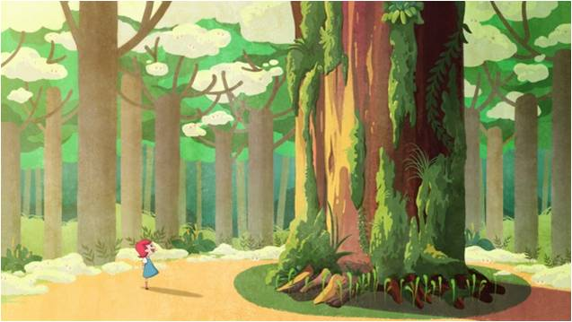
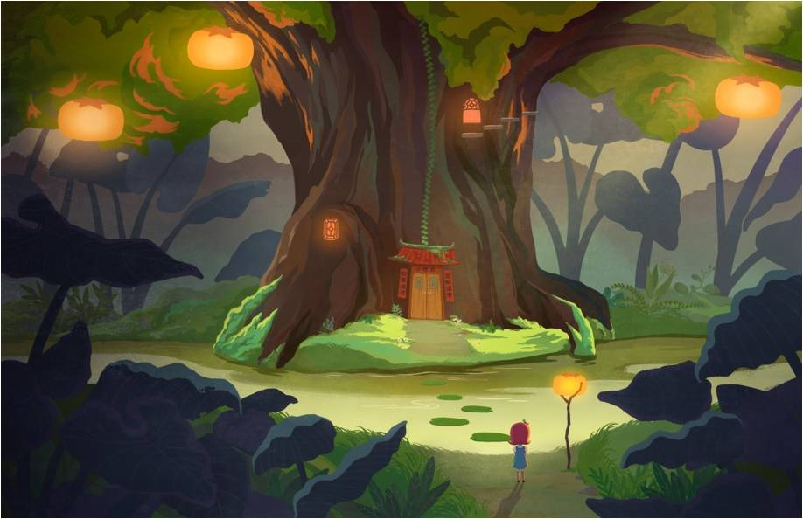
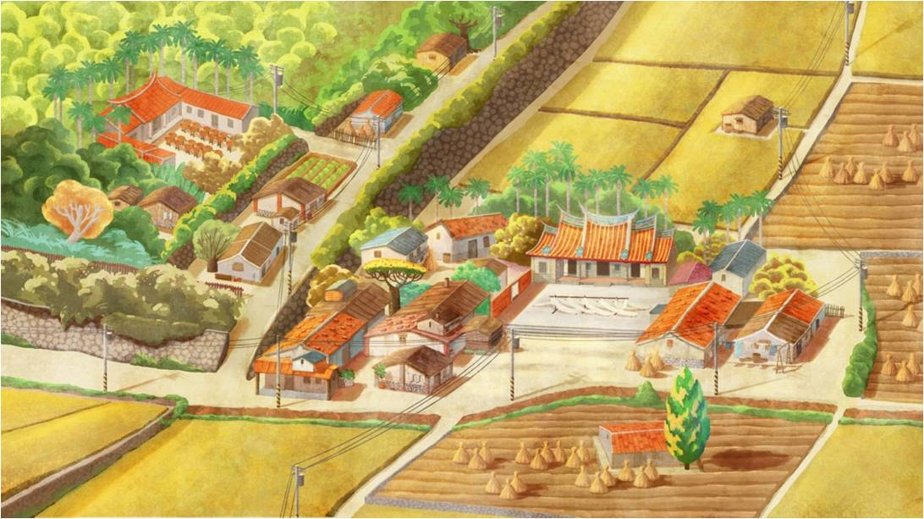



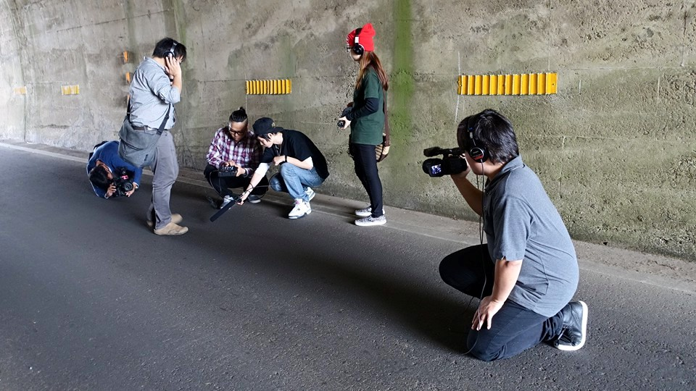
客家電視台動畫收音
Sound Recording For Hakka TV

Slide 3
音樂分類
功能
非功能
音樂

Slide 4


兩大類音樂
功能性音樂 商業音樂
非功能性音樂

Slide 5
音樂與畫面
聲音與情緒
配樂三大要素
配樂
music
OS+SB
SE+NS

Slide 6
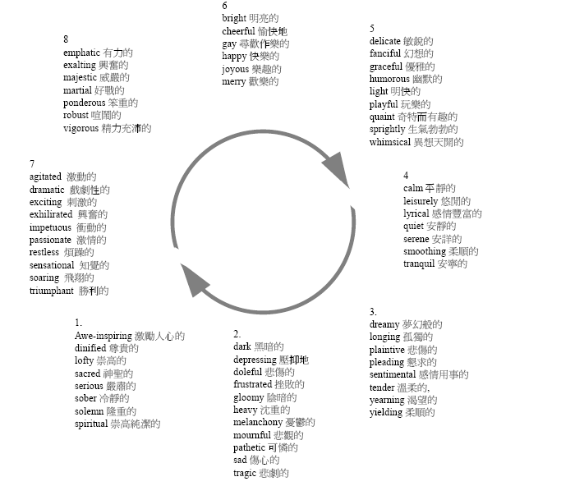
音樂情緒 Hevner Adjective Circle
快樂類群
Hevner的形容詞週期表
將代表相似意義的形容詞敘述歸為同一類情緒
音樂欣賞心情語彙mood terms為八大種類
悲傷類群

Slide 7

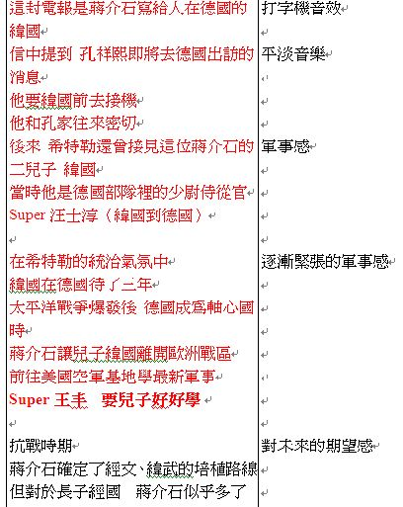
實際操作
門
神秘
有趣
英勇
緊張
溫馨
導演情緒表

Slide 8
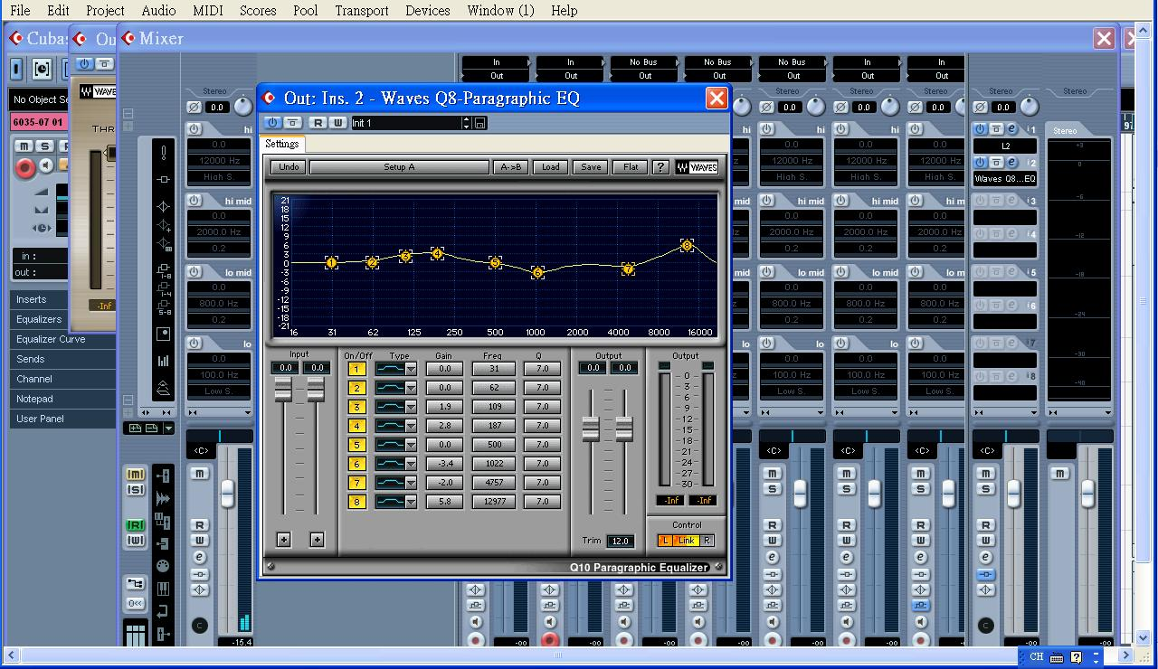
製作檔介紹
工作檔檢視
配樂構成三大要素
音樂主導權
配樂的特性
配樂
music
OS+SB
SE+NS
小丸子.mp4
楚門的世界

Slide 9
配樂
畫外音、
旁白
OS
對話,採訪
SB
音樂
MUSIC
音效
SE
環境音
NS

Slide 10
OS = Off-Screen (畫外音)
SB=sound bite
SE=sound effects
NS= nature sound

Slide 11
OS = Off-Screen (畫外音) 主角內心os
vo = voice over (旁白) 觀眾聽到的
SB=sound bite (採訪音)
Dialogue(對白、口白)
SE=sound effect (音效)
NS= nature sound、Ambience (環境音)

Slide 12
國際授權音樂音效素材網站
1. YouTube 免費音樂音效資料庫
https://www.youtube.com/audiolibrary/music
2. Freesound
http://www.freesound.org/browse/tags/music/
3. Musopen
https://musopen.org/
4. freepd
http://freepd.com/
5. incompetech
http://incompetech.com/music/royalty-free/collections.php

Slide 13
6. pacdv
http://www.pacdv.com/sounds/index.html
7.freesoundtrackmusic
http://www.freesoundtrackmusic.com/
8. findsound
http://www.findsounds.com/
9. looperman
http://www.looperman.com/
10. iBeat
http://audio.ibeat.org/
11. audionautix
http://audionautix.com/

